Slide 1
Design By Contract in .NET
.NET User Group Regensburg
IT Speicher Regensburg
Kenny Pflug
25.01.2016

Slide 2

About me
Kenny Pflug
Wissenschaftlicher Mitarbeiter am Universitätsklinikum Regensburg
Doktorand der Medieninformatik
Blog: feo2x.com
Twitter: @feO2x
YouTube: youtube.com/c/kennypflug

Slide 3
Unsere Themen heute Abend
Design By Contract – was ist das genau?
Design by Contract in .NET mit Code Contracts
Alternative Ansätze zu Code Contracts
Ausführbare Spezifikationen und ihre Auswirkungen

Slide 4
Was ist Design by Contract (DbC)?

Slide 5
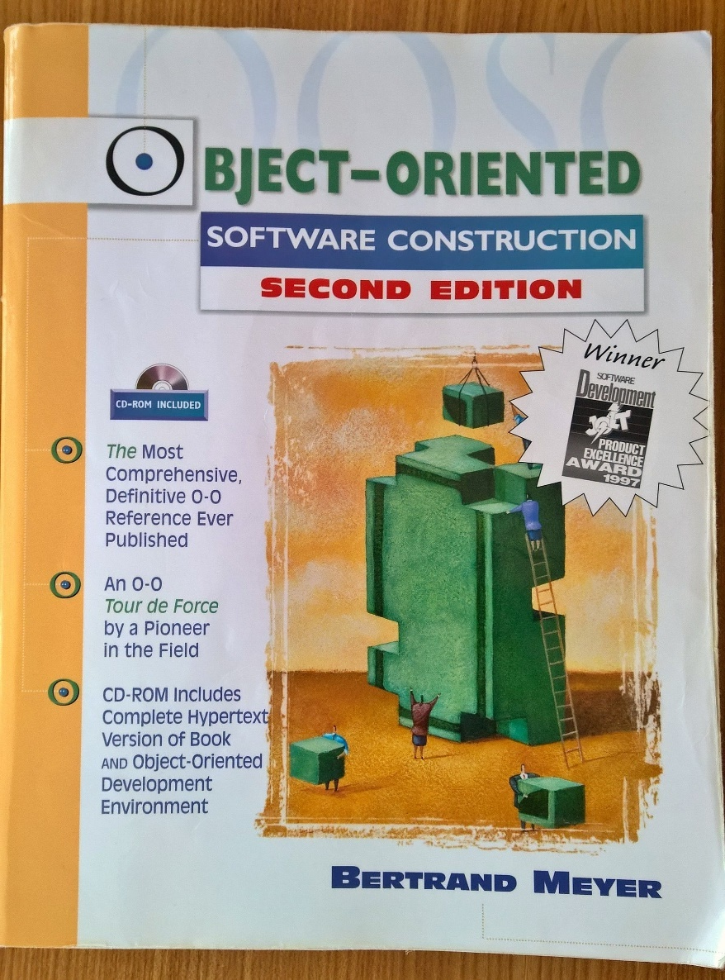
Bertrand Meyer
Veröffentlichte DbC erstmals 1988 in seinem Buch „Object-Oriented Software Construction“.
Professor an der ETH Zürich
Erfinder der Programmiersprache Eiffel, welche DbC als festen Bestandteil hat.

Slide 6
Was will er von mir?
In der Objektorientierten Programmierung können Polymorphe Abstraktionen (Interfaces, Abstrakte Basisklassen) dazu genutzt werden, die Syntax einer ableitenden Klasse vorzugeben.
Dieser Mechanismus ist Teil einer Objektorientierte Programmiersprache und wird vom Compiler verifiziert.
Allerdings kann man damit nur die Struktur von Klassenmitgliedern festlegen, nicht deren semantische Bedeutung.
Dieses Problem löst Design By Contract

Slide 7
DbC heißt Boolean Assertions
Design by Contract wird über sog. Assertions umgesetzt.
Dies sind Boolesche Ausdrücke, die keine Seiteneffekte haben dürfen (also eine Query sind laut Command-Query-Separation).
Assertions werden in drei Kategorien eingeteilt:
Pre- und Post-Conditions (auf Methoden)
Class Invariants
Loop Invariants und Variants

Slide 8
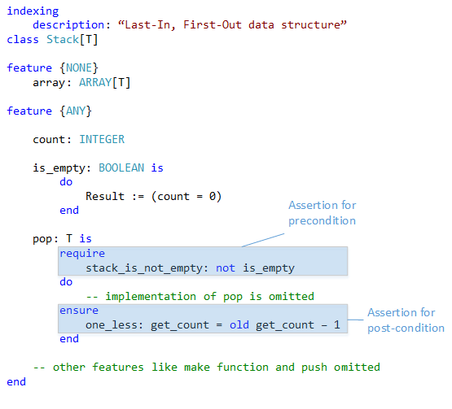
In medias res: Pre- und Post-Conditions in Eiffel
Auf der rechten Seite ist ein Auszug aus einer Klasse Stack[T] in Eiffel mit den Klassenmitgliedern (sog. Features in Eiffel) array, count, is_empty und pop zu sehen.
Wichtig ist pop: hier ist jeweils eine Pre- und eine Post-Condition definiert mit require und ensure.
Diese Assertions bestehen aus einem Label und einem Ausdruck (Query), welcher die Semantik der Methode beschreibt. Sie müssen frei von Seiteneffekten sein.
Hier ist nur jeweils eine Pre- und Post-Condition aufgelistet, aber prinzipiell können unter require und ensure beliebig viele dieser Assertions stehen.

Slide 9
Auswirkungen von Pre- und Post-Conditions in Eiffel
Pre- und Post-Conditions werden (wie alle Assertions) zur Laufzeit ausgewertet (nicht vom Compiler).
Wird eine Methode von Client-Code aufgerufen, so werden zunächst alle Pre-Conditions in der require Sektion überprüft.
Danach wird der eigentliche Methodenkörper ausgeführt, gefolgt von der Überprüfung aller Post-Conditions in der ensure Sektion.
Gibt eine der Assertions false zurück, wird eine Exception geworfen, welche bis zum Programmabsturz führen kann.
Diese Assertions können selektiv kompiliert werden, um bspw. im Produktivbetrieb keine Post-Conditions laufen zu lassen.
Eine Exception in den Pre-Conditions zeigt deshalb einen Fehler im Client-Code an (z.B. falsche Parameterwerte, Zielobjekt im falschen Zustand), eine Exception in den Post-Conditions steht für einen Fehler im Supplier-Code (falsche Logik im Methodenkörper).

Slide 10
Mathe? Pfui Teufel…
Die Abfolge von Pre-Conditions, Methodenkörper und Post-Conditions wurde auch in eine mathematische Formel (sog. Correctness Formulae oder Hoare-Triple) gefasst:
{ P } A { Q }
Diese sagt nichts anderes aus, als das, was wir eben definiert haben: wenn zu Beginn einer Methode A eine Menge an Pre-Conditions P und am Ende dieser Methode eine Menge an Post-Conditions Q erfolgreich überprüft wurden, dann ist A korrekt implementiert.

Slide 11
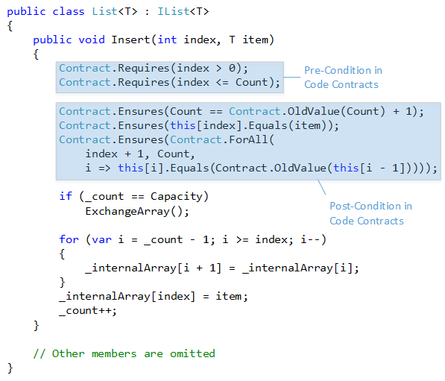
Eiffel schön und gut, aber ich programmiere in .NET
Code Contracts wurde entwickelt von Microsoft Research, mittlerweile aber auch als Open Source Projekt auf GitHub veröffentlicht.
Das Framework bietet statische Methoden an, um Pre- und Post-Conditions in .NET Code zu definieren – sie müssen am Anfang einer Methode stehen.
Diese werden allerdings nicht direkt mitkompiliert, sondern nach dem Kompiliervorgang je nach Konfiguration in den IL Code eingefügt (Binary Rewriting).
Somit können Pre- und Post-Conditions beim Erstellvorgang einbezogen oder ausgelassen werden.

Slide 12
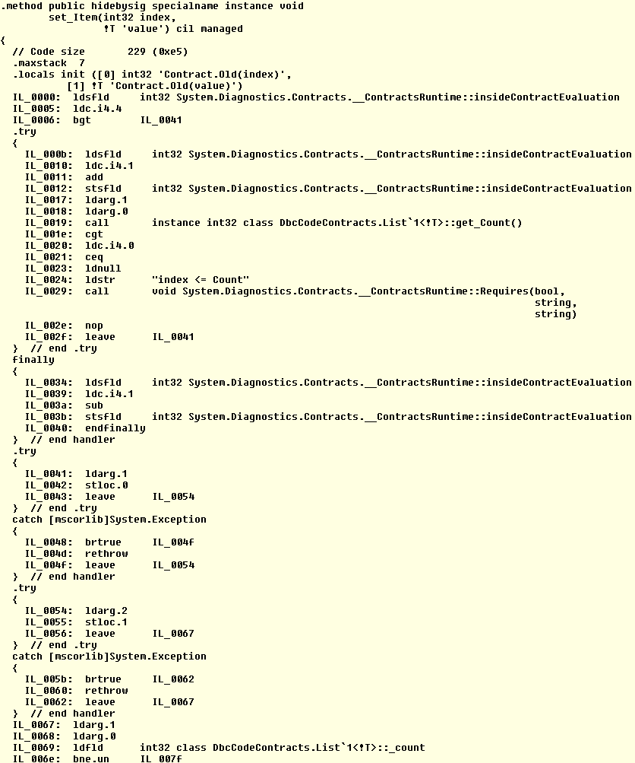
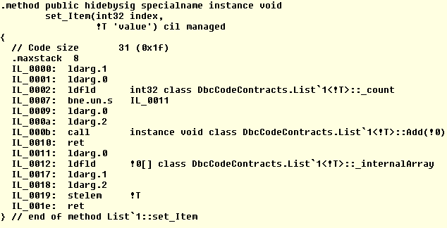
Mit und ohne Binary Rewriting

Slide 13
Class Invariants

Slide 14
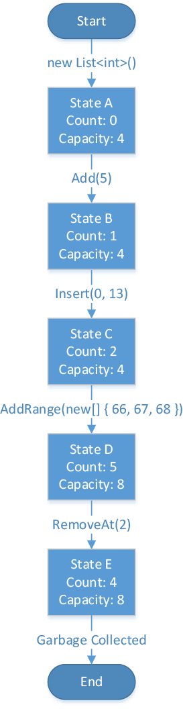
Die gelten „immer“
Klasseninvarianten sind Assertions, die über die gesamte Lebenszeit eines Objekts gelten („immer“ heißt hier, wenn Client-Code das Objekt aufrufen kann, also gerade keine Methode des Objekts ausgeführt wird – im Fachjargon heißt dies „Stable Moments in Lifetime“).
Da dieses Assertions „immer“ gelten, werden sie auch bei jedem Methodenaufruf zu den Pre- und Post-Conditions hinzugezählt:
{ INV and P } A { INV and Q }
Dies gilt für alle Methoden außer Konstruktoren

Slide 15
Die eigentliche Aufgabe von Konstruktoren
Ein Konstruktor ist die erste Methode, die aufgerufen wird, um den Lebenszyklus eines Objekts zu beginnen. Deshalb kann die Invariante zu Beginn der Methode noch nicht gelten.
Dies ändert die vorherige Correctness Formula wie folgt:
{ P } A { INV and Q }
In dieser Formel steckt aber auch eine weitere Weisheit: Die Aufgabe eines Konstruktors ist die Initialisierung eines Objekts, sodass alle dessen Invarianten erfüllt sind.
Sorgen Sie dafür, dass jeder Konstruktor einer Klasse die Objekte so initialisiert, dass alle Invarianten erfüllt sind – es darf keinen Konstruktor geben, der ein Objekt in einem invaliden Status zurücklässt (im Sinne der Kapselung).

Slide 16
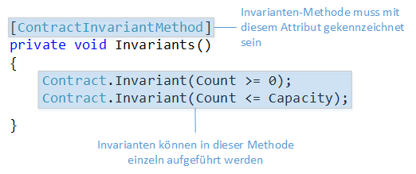
Klasseninvarianten mit Code Contracts
Klasseninvarianten werden in Code Contracts in einer zusätzlichen Instanzmethode definiert.
Diese muss mit dem ContractInvariantMethodAttribute ausgezeichnet sein und darf keine Parameter entgegen nehmen.
Innerhalb des Methodenkörpers können einzelne Invarianten mit Contract.Invariant aufgelistet werden.

Slide 17
Klasseninvarianten finden
Im Wesentlichen gibt es zwei Ansätze, um Klasseninvarianten zu finden:
Man nehme jede Pre- und Post-Conditions aller Methoden einer Klasse und nutze Boolesche Logik, um die Ausdrücke zu finden, die zu jedem Zeitpunkt gelten.
Man hat vorgegebene Spezifikationen, welche vom Klassenmodell umgesetzt werden sollen – diese können als Klasseninvarianten (oder auch Pre- und Post-Conditions) in den Source Code einfließen.
Wenn Sie gerade Chatsoftware schreiben und die Anforderung haben, dass jeder Account zumindest einen Nick Name besitzen muss, dann lassen Sie diese Anforderung als Klasseninvariante in Ihre Klasse Account einfließen. Dies resultiert wahrscheinlich in einen Konstruktor, der bspw. einen String für den Nick Name entgegen nimmt und in einem privaten Feld speichert, sodass dieses niemals null ist.
(dies geht in Richtung Domain-Driven Design)

Slide 18
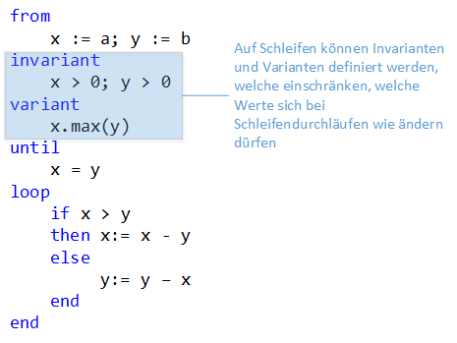
Ach ja: Loop Assertions gibt‘s auch noch
Eiffel erlaubt die Definition von Invarianten und Varianten auf Schleifen, um deren Korrektheit zu definieren.
Wir gehen auf dieses Feature nicht näher ein, da es sich hierbei um Strukturierte Programmierung handelt und von Code Contracts nicht unterstützt wird.

Slide 19
Kurzes Resümee
Mit DbC kann man Methoden und Klassen semantische Bedeutung mitgeben – ersteren über Pre- und Post-Conditions und letzteren über Klasseninvarianten (auch Schleifen kann man zumindest in Eiffel mit diesen semantischen Checks ausstatten).
Gerade Klasseninvarianten fangen den wesentlichen Kern eines Objekts ein.
All diese Assertions repräsentieren ausführbare Spezifikationen.
The relative notion of correctness: “A software system or software element is neither correct nor incorrect per se; it is correct or incorrect with respect to a certain specification. Strictly speaking, we should not discuss whether software elements are correct, but whether they are consistent with their specifications.” – Bertrand Meyer

Slide 20
Fortgeschrittene Themen

Slide 21
Polymorphe Abstraktionen mit semantischer Bedeutung
Eiffel besitzt ähnlich wie C++ keine Interfaces, sondern nutzt ausschließlich Klassen (mit Mehrfachvererbung) als polymorphe Abstraktionen.
Auf diesen Basisklassen können natürlich wie gewohnt Assertions definiert werden – diese werden dann an Subklassen vererbt, welche sich an die vorgegebene Semantik der Basisklasse halten müssen.
Damit kann man die Spezifikationen nicht nur für eine Klasse festlegen, sondern für eine komplette Klassenhierarchie.
Basisklasse
Subklasse A
Subklasse B
Subklasse C

Slide 22
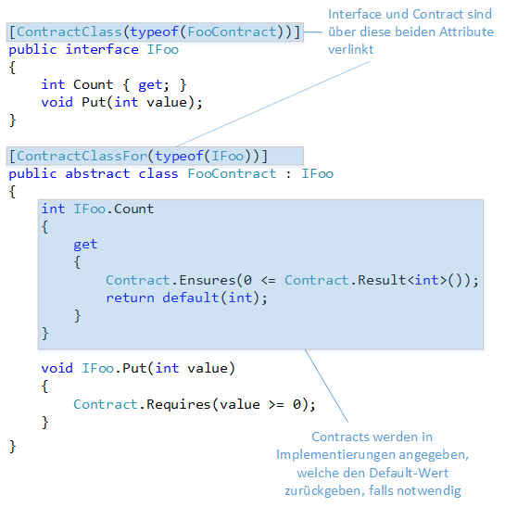
Code Contracts: Assertions auf Interfaces

Slide 23
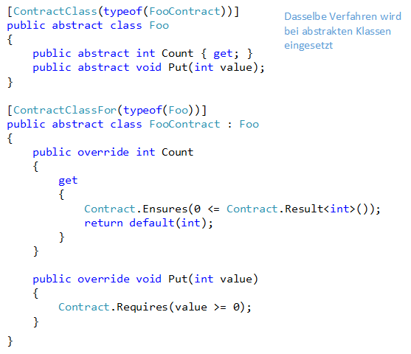
Code Contracts: Assertions auf abstrakten Klassen

Slide 24
Von starken und schwachen Assertions
Wenn man Methoden von Basisklassen überschreibt, die mit Assertions ausgestattet sind, dann müssen folgende Regeln eingehalten werden
Pre-Conditions dürfen nur abgeschwächt werden – man muss alle validen Werte der Basismethode entgegen nehmen plus mögliche weitere, ohne dabei eine Exception wegen invalider Parameterwerte auszulösen.
Post-Conditions können ausschließlich stärker ausgedrückt werden – alle Seiteneffekte und Rückgabewerte müssen mit gleicher oder besserer Güte berechnet werden.
Werden diese Regeln verletzt, so verstößt man gegen das Liskov Substitution Principle.

Slide 25
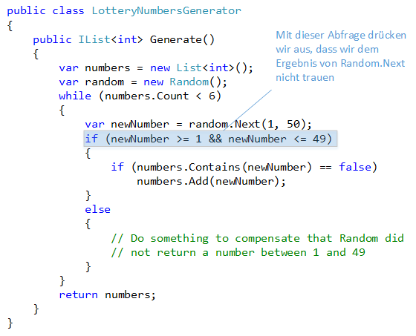
Was ist eigentlich das „Gegenteil“ von DbC?
Im übertragenen Sinne ist Defensives Programmieren das Gegenteil von DbC.
Bei diesem Programmierstil geht man beim Schreiben einer Klasse davon aus, dass andere Klassen, die referenziert werden, beim Aufruf kein korrektes Ergebnis zurückliefern könnten.
Oftmals resultiert das in vielen if else Blöcken, die in komplexen Fällen in Spaghetti-Code ausarten können.
Bitte nicht verwechseln mit der Überprüfung von eingegebenen Daten über die Prozessgrenze hinweg á la „All Input is Evil“.

Slide 26
Alternativen zu Code Contracts

Slide 27
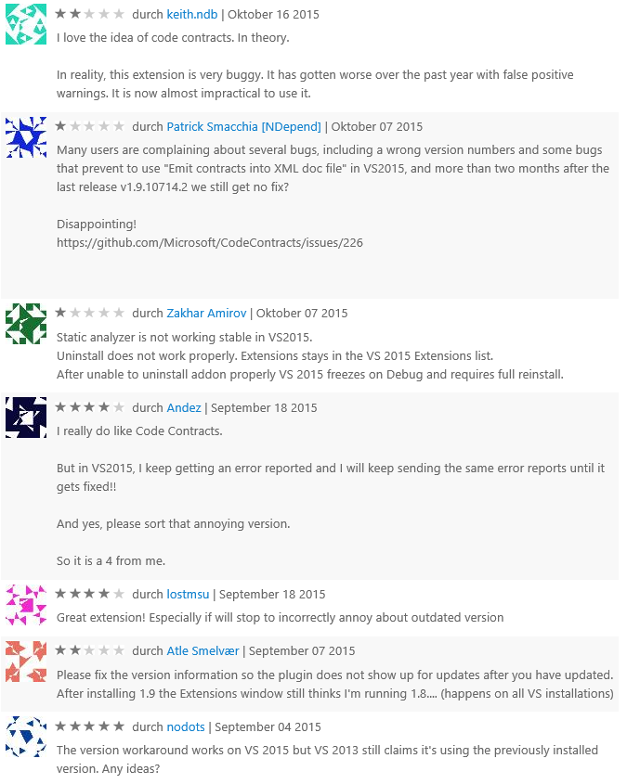
Code Contracts – Ja oder Nein?
Positive und negative Kritiken sind über Code Contracts zu finden:
Manche schwärmen, dass sie nie wieder ohne dieses Framework arbeiten möchten
Andere sind von Bugs enttäuscht (falsche Fehlermeldungen, nach Update kann VS nicht mehr gestartet werden, etc.)
Einige sind von den verlängerten Kompilierzeiten genervt (v.a. bei großen Projekten)
In .NET findet man einige Codestellen, die Code Contracts benutzen
Ist Code Contracts „ready for production“? Am besten selbst ausprobieren (in VM).

Slide 28
Die Alternativen
Es gibt viele größere und kleinere Frameworks / Libraries, die einen mit DbC in C# unterstützen.
Die meisten basieren auf statischen Methoden, die man zu Beginn und zum Ende einer Methode aufruft, um damit Pre- und Post-Conditions zu modellieren. Viele nutzen das ConditionalAttribute oder Präprozessoranweisungen, um den Nutzern selektives Kompilieren zu ermöglichen.
Ich möchte aber auf zwei andere Dinge hinweisen, welche von vielen Entwicklern bereits im Alltag benutzt werden und den Kern von DbC treffen: Guard Clauses und Automatisierte Tests.

Slide 29
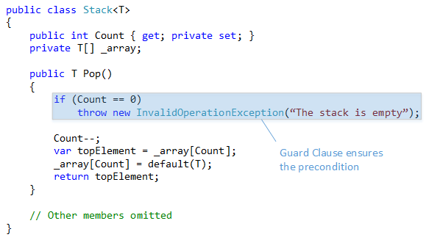
Guard Clauses sichern Pre-Conditions
Guard Clauses sind Überprüfungen zu Beginn einer Methode, welche sicherstellen, dass der eigentliche Methodenkörper sicher ausgeführt werden kann.
Sie überprüfen dabei üblicherweise Parameterwerte und / oder den Status eines Objekts, und schmeißen eine Exception, sollte der Client-Code den Aufruf fehlerhaft durchgeführt haben.
Mit Ihnen lassen sich Pre-Conditions und Invarianten sichern.

Slide 30
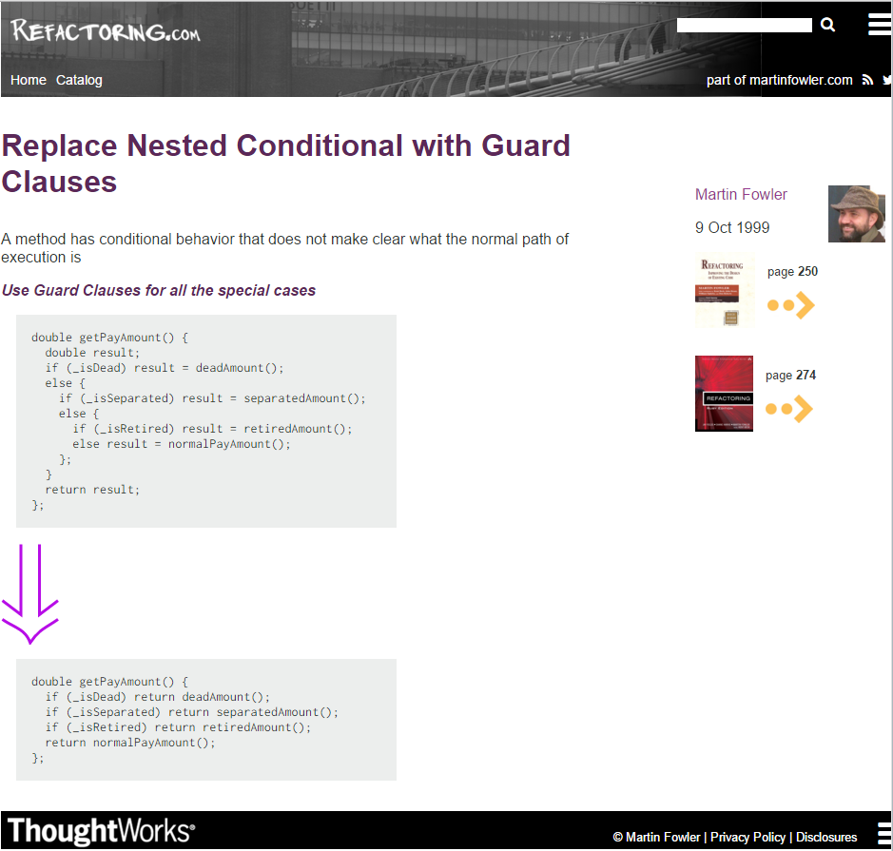
Moment – waren Guard Clauses nicht für was anderes da?

Slide 31
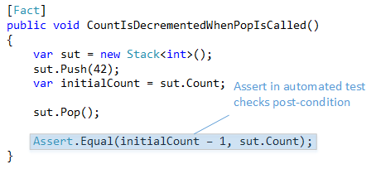
Automatisierte Tests sichern Post-Conditions
Üblicherweise werden zu einer bestimmten Klasse mehrere kleine Tests geschrieben, die das Verhalten des „Subject under Test“ (SUT) in einer bestimmten Situation überprüfen.
Diese Tests stellen also sicher, dass Post-Conditions und Invarianten von einem Objekt eingehalten werden.

Slide 32
Guard Clauses + Automatisierte Tests = DbC
In allen Fällen werden Assertions zur Laufzeit ausgewertet (Test Runs / Produktivbetrieb).
Gibt eine Assertion false zurück, wird eine Exception geschmissen.
Fehlgeschlagene Guard Clauses kennzeichnen einen Fehler beim Aufruf durch Client-Code, fehlgeschlagene automatisierte Tests kennzeichnen einen Fehler im Supplier-Code.
Automatisierte Tests sind üblicherweise getrennt vom Produktivcode, weshalb Sie standardmäßig nicht in Produktivsysteme überführt werden (entspricht dem selektivem Kompilieren in DbC).

Slide 33
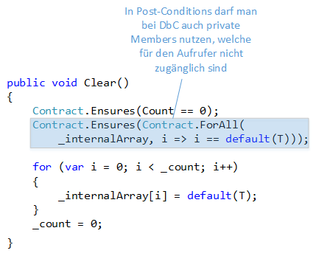
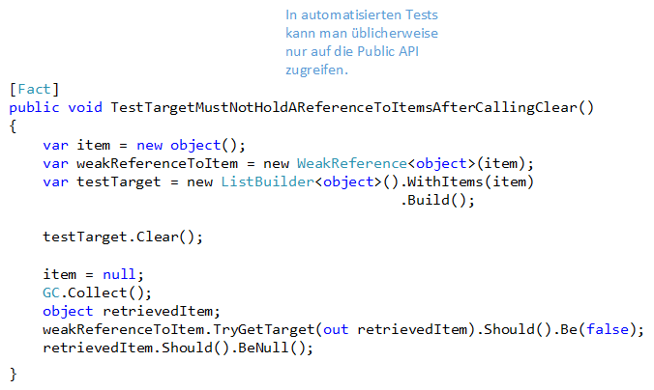
Der feine Unterschied – Private Members in Post-Conditions

Slide 34
Wo kommen wir denn da hin?
Bessere Unterstützung für DbC in Testframeworks, bspw. für Klasseninvarianten oder Tests gegen Interfaces.
Andere Herangehensweise an Tests – durch den deklarativen Charakter von DbC können wir den prozeduralen Code von automatisierten Tests auf das wichtigste reduzieren.
DbC als Methodik, um Kapselung besser zu verstehen.
Kapselung bedeutet im Wesentlichen, dass eine Klasse dazu geschaffen wurde, ein bestimmtes Problem zu lösen, und dazu stellt sie eine unmissverständliche und einfach zu nutzende API für Aufrufer zur Verfügung. Letztere können die Klasse nutzen, ohne das Problem komplett zu verstehen.

Slide 35
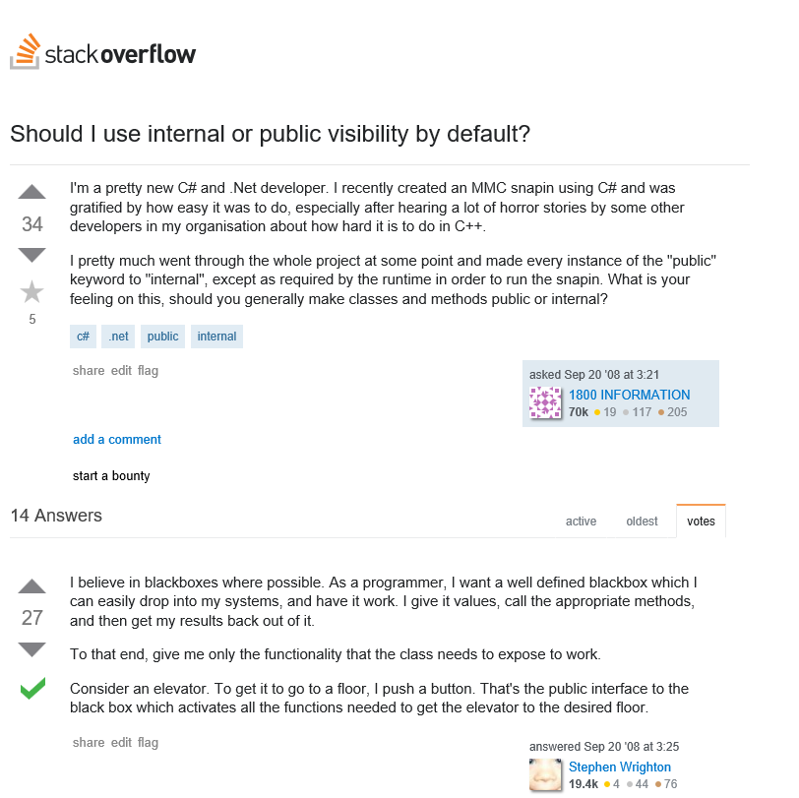
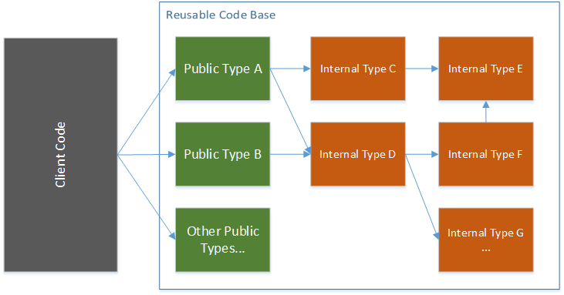
Die Anwendung von internal ist keine Kapselung

Slide 36
Semantik und ausführbare Spezifikationen
Design by Contract gibt OOP Strukturen semantische Bedeutung mit.
Dies wird mit Booleschen Ausdrücken (Assertions) umgesetzt, welche auf Klassen und Methoden angewandt werden können.
In C# können wir Frameworks wie Code Contracts einsetzen oder Guard Clauses und automatisierte Tests nutzen, um DbC umzusetzen.
“If you treat the two products as separate, you risk finding yourself quickly in a situation where the documentation says one thing and the software does something else. If there is any worse situation than having no documentation, it must be having wrong documentation” – Bertrand Meyer

Slide 37
Vielen Dank!
Ich freue mich auf unsere Diskussion.

